Slide 1


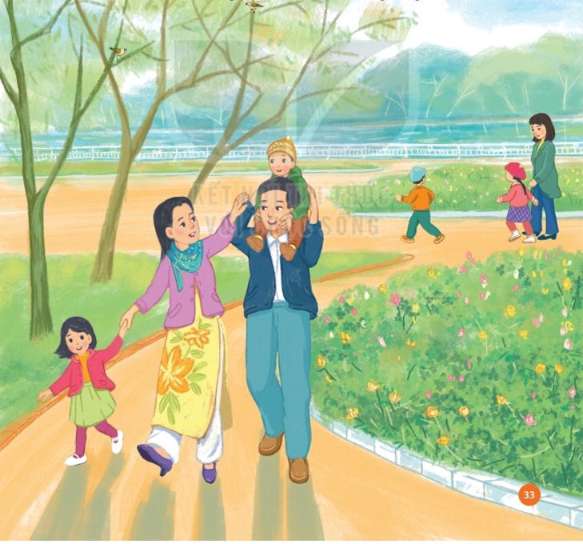

Chào mừng quý thầy cô và các bạn học sinh đến với tiết âm nhạc

Slide 2


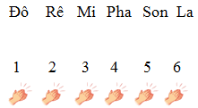

KHỞI ĐỘNG
Trò chơi: Mình cùng vỗ tay
–GV quy định sáu nốt nhạc tương ứng với các số 1, 2, 3, 4, 5, 6 và các số tương ứng với số lần vỗ tay.
VD đọc “Son”, HS vỗ tay năm lần, đọc “Đô”, HS vỗ tay một lần; đọc “La” HS vỗ tay sáu lần.
-Chơi 3 lần:
Lần 1: GV đọc tên nốt, cả lớp vỗ tay.
Lần 2: GV đọc tên nốt, nhóm/ đôi bạn/ cá nhân vỗ tay.
Lần 3: HS đọc tên nốt, nhóm/ đôi bạn/ cá nhân vỗ tay.

Slide 3

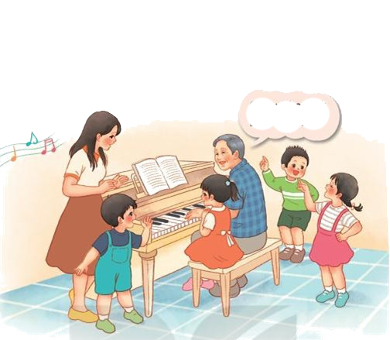

ÂM NHẠC LỚP 2
TIẾT 21
* ÔN ĐỌC NHẠC: BÀI SỐ 3
* THƯỜNG THỨC ÂM NHẠC: CÂU CHUYỆN VỀ BÀI HÁT CHÚ VOI CON Ở BẢN ĐÔN
*VẬN DỤNG - SÁNG TẠO

Slide 4


THỰC HÀNH − LUYỆN TẬP
1. Ôn đọc nhạc Bài số 3
Ôn đọc lại cao độ 6 nốt Đồ-rê-mi-pha-sol-la

Slide 5
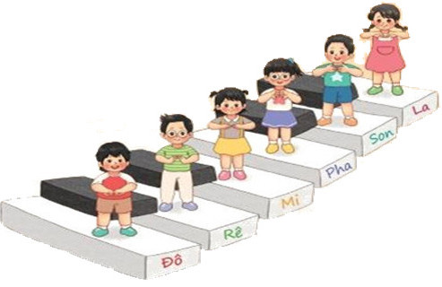
Ôn lại thế tay đô-rê-mi-pha-sol-la trên cao độ 6 nốt

Slide 6
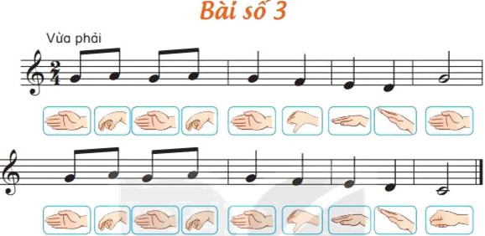
Ôn đọc nhạc kết hợp kí hiệu bàn tay

Slide 7
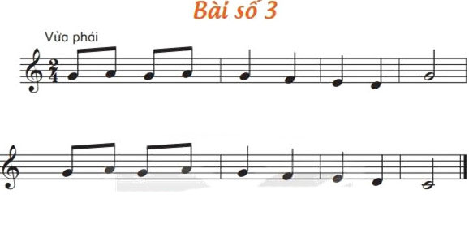

Ôn đọc nhạc gõ đệm theo phách với các hình thức

Slide 8
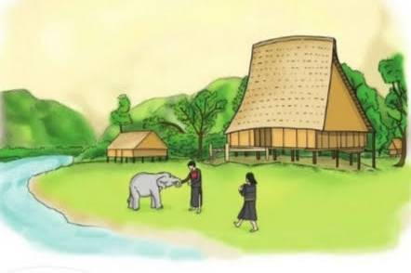
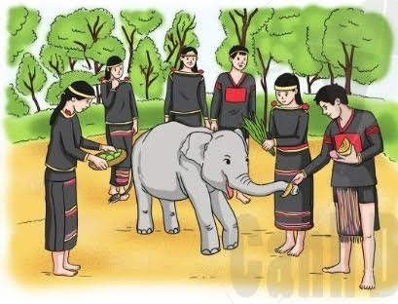
Xem hình ảnh về những chú voi con ở Bản Đôn và nghe nhạc bài hát Chú voi con ở Bản Đôn để dẫn dắt vào câu chuyện.

Slide 9

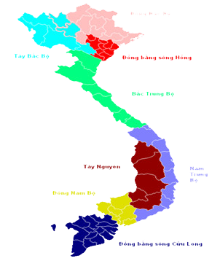
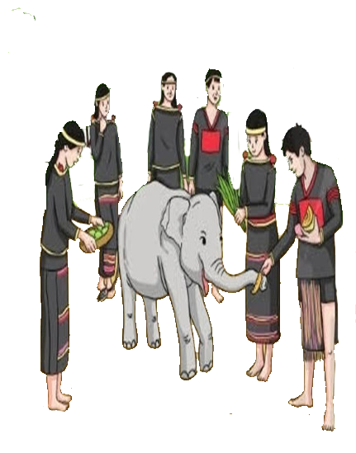
-Giới thiệu về Tây Nguyên: Tây Nguyên là khu vực với địa hình cao nguyên bao gồm các tỉnh xếp theo thứ tự vị trí địa lý từ phía Bắc xuống Nam gồm Kon Tum, Gia Lai, Đắk Lắk, Đắk Nông ...

Slide 10
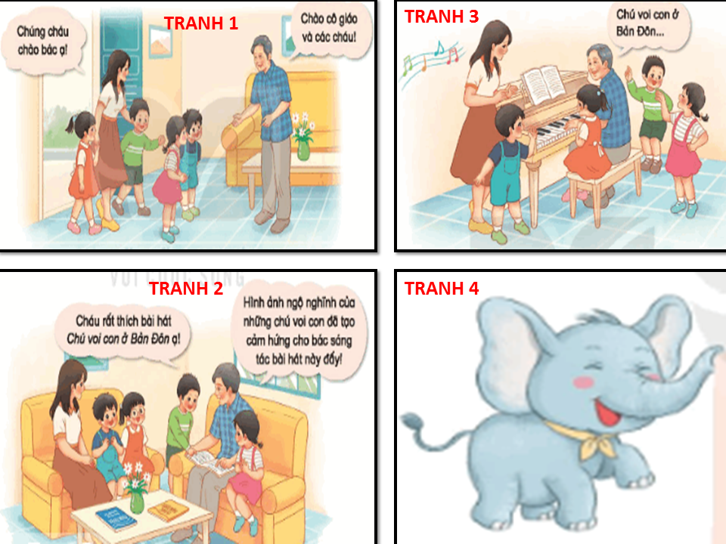
Kể mẫu câu chuyện lần 1

Slide 11
Nhìn tranh tìm hiểu nội dung câu chuyện qua câu hỏi
Tranh 1: Các bạn nhỏ đang đi đâu?; Các bạn nhỏ đã gặp ai?
Tranh 2: Bác Phạm Tuyên đã kể cho các bạn nhỏ nghe câu chuyện gì về bài hát Chú voi con ở Bản Đôn ?
Tranh 3: Bác Phạm Tuyên và các bạn nhỏ cùng hát bài gì?
Tranh 4: GV cho HS tìm hiểu thêm một số thông tin về bài hát Chú voi con ở Bản Đôn.: Phạm Tuyên sinh ngày 12 tháng 1 năm 1930 là một nhạc sĩ nổi tiếng người Việt Nam, nhạc sĩ Phạm Tuyên đã sáng tác bài hát Chú voi con ở Bản Đôn trong một chuyến đi thực tế ở Tây Nguyên Đắk Lắk vào mùa xuân năm 1983. Khi ông đến Buôn Đôn thì voi lớn đi làm, ở nhà chỉ còn lại những chú voi con dễ thương và vui nhộn. Kể từ đó, anh đã sáng tác các ca khúc dựa trên dân ca Ê ĐÊ

Slide 12
Chia 3 nhóm tìm hiểu nội dung câu chuyện và sau đó 4 bạn 1 nhóm lần lượt lên kể chuyện trước lớp.

Slide 13
Kể lại câu chuyện và chốt lại nội dung câu chuyện.

Slide 14
Nghe lại bài Chú voi con ở Bản Đôn hỏi giai điệu như thế nào?

Slide 15
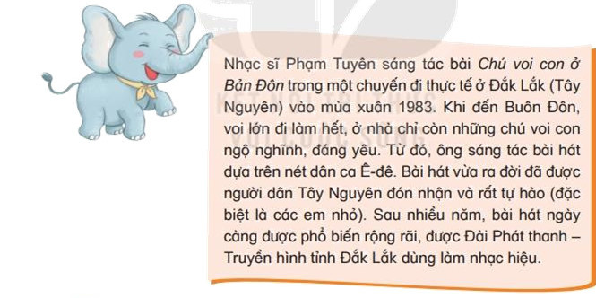
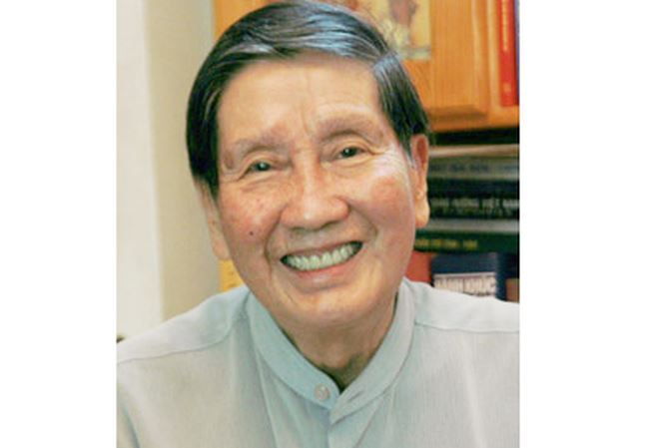

Slide 16
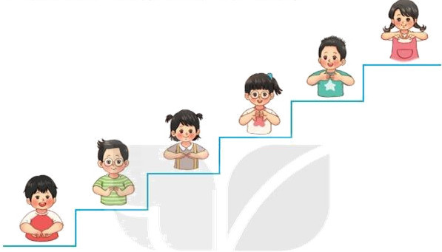
VẬN DỤNG – SÁNG TẠO
3. Vận dụng – Sáng tạo
Đọc tên các nốt nhạc và thực hiện theo kí hiệu bàn tay.
HS thực hiện thê tay theo hình.

Slide 17
Trò chơi: Tôi tiến bạn lùi
-Cách chơi: GV chia HS hai nhóm: nhóm 1 tiến – nhóm 2 lùi. Xếp thành hai hàng dọc mỗi hàng 6 bạn.
+Nhóm 1:HS đọc tên sáu nốt nhạc từ thấp đến cao và bước lên một bước và kết hợp với kí hiệu bàn tay.
Nhóm 2 HS đọc tên sáu nốt nhạc từ cao xuống thấp kết hợp thực hiện kí hiệu bàn tay và lùi xuống

Slide 18


Giáo dục-củng cố-dặn dò

Slide 19



Bản quyền TT ÂN Phi Trường 0987508433 cấm chia sẻ dưới mọi hình thức

